Slide 1
Les adjectifs

Slide 2
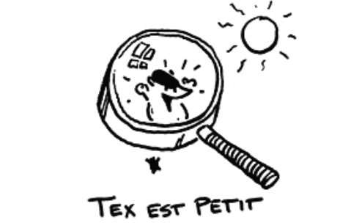
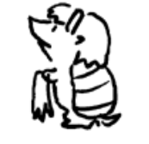
Les adjectifs
Tex est petit.
Tammy est petite.

Slide 3
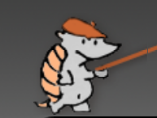
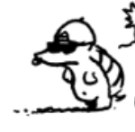
Les adjectifs
Tex et Trey sont petits.

Slide 4
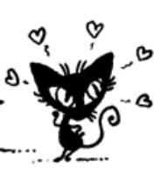
Les adjectifs
Tammy et Bette sont petites.

Slide 5
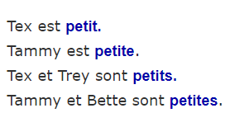
Les adjectifs
Adjectives agree in gender and in number with the nouns they modify.
For regular adjectives, the masculine form is the base (ex. petit). Then you add endings to the base to make agreement.

Slide 6
Les adjectifs
Feminine form Add e
Plural form Add s

Slide 7
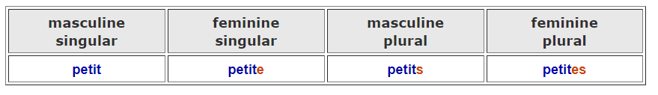

Slide 8
vert = green
masculine singular | feminine singular | masculine plural | feminine plural

Slide 9
vert = green
masculine singular | feminine singular | masculine plural | feminine plural
vert | verte | verts | vertes

Slide 10
américain
masculine singular | feminine singular | masculine plural | feminine plural

Slide 11
américain
masculine singular | feminine singular | masculine plural | feminine plural
américain | américaine | américains | américaines

Slide 12
Les adjectifs
Make all four agreements for poli (polite) and musclé (muscular)

Slide 13
poli
masculine singular | feminine singular | masculine plural | feminine plural
poli | polie | polis | polies

Slide 14
musclé
masculine singular | feminine singular | masculine plural | feminine plural
musclé | musclée | musclés | musclées

Slide 15
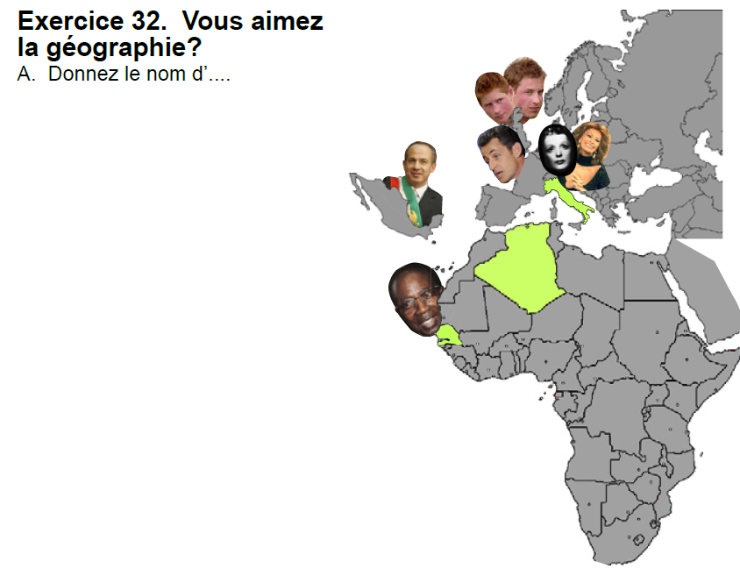
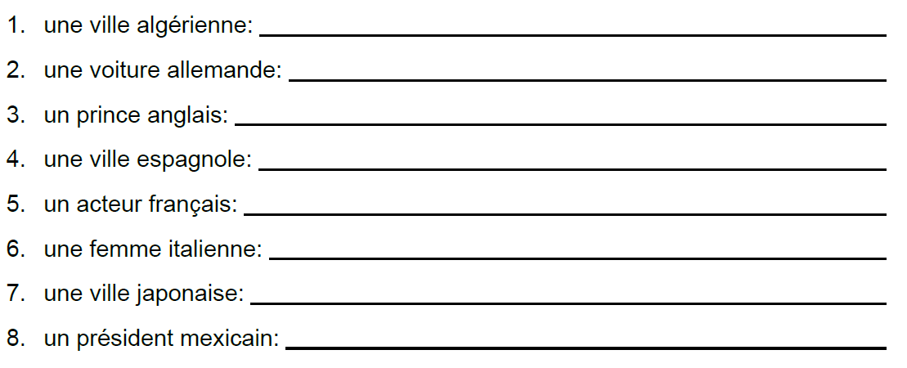

Slide 16
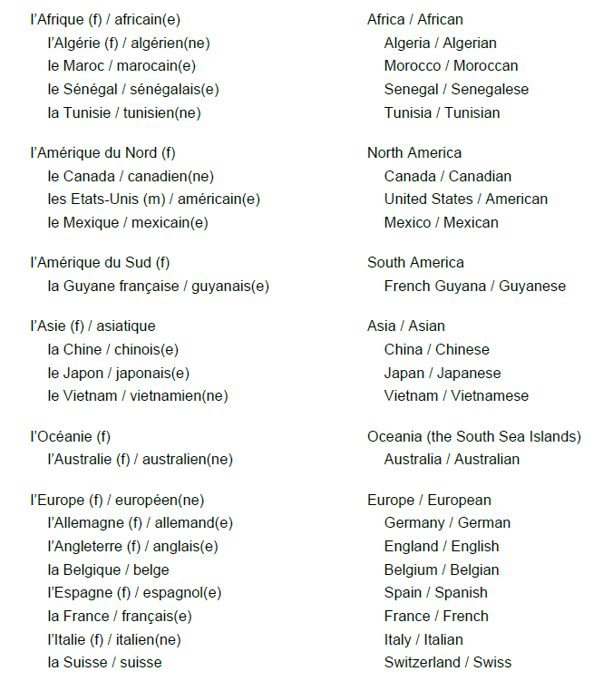
[SLIDE]

Slide 17
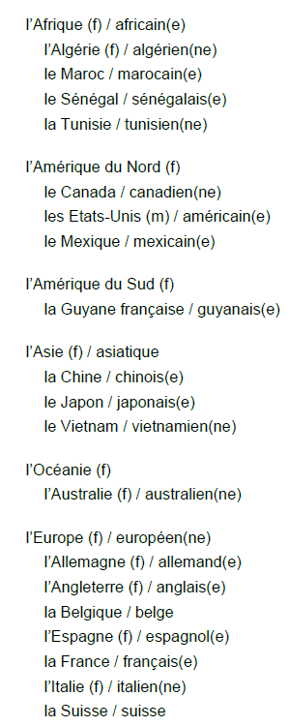
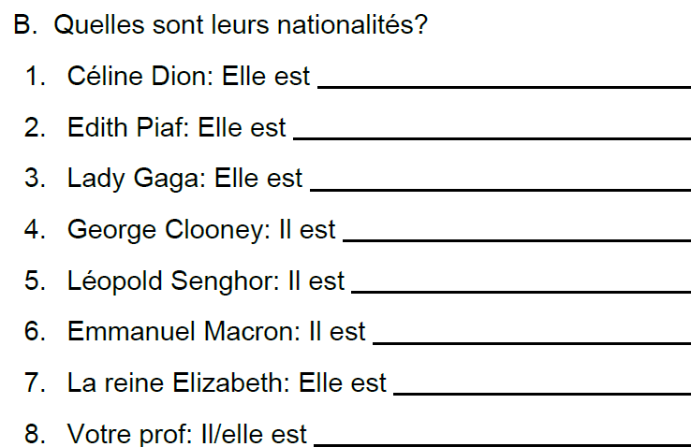
canadienne
française
américaine
américain
sénégalais
français
anglaise
américaine

